Slide 1
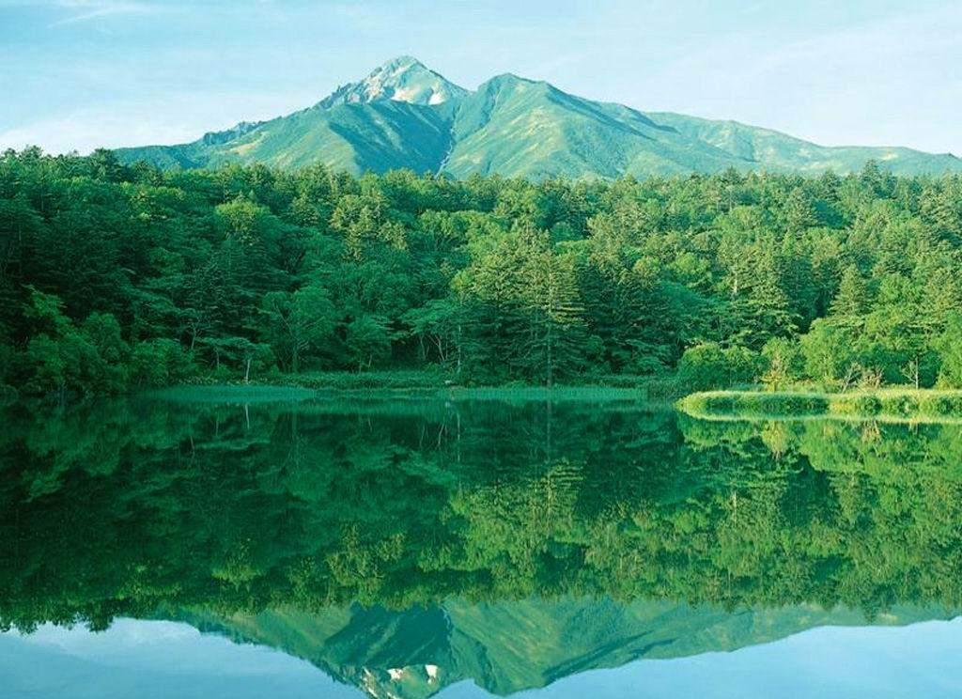
美丽的小兴安岭

Slide 2
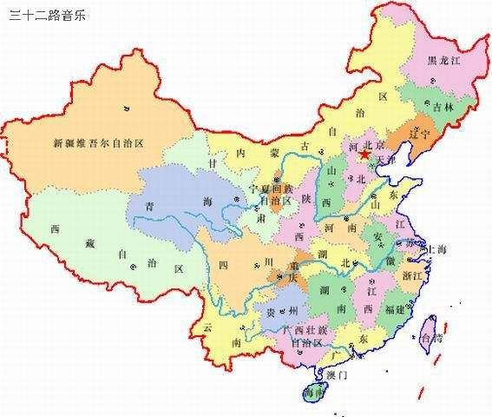
东北黑龙江省北部，有一座著名的山脉，长约360公里，宽约400——600公里，漫山遍野都种满了树木，简直是树的海洋，就是我国的林木保护区小兴安岭。

Slide 3

融化 挡住 利剑 抽出
汇成 涨满 欣赏 视线
宿舍 千万缕 浸在 舔着
刮过 又松又软 葱葱茏茏

Slide 4
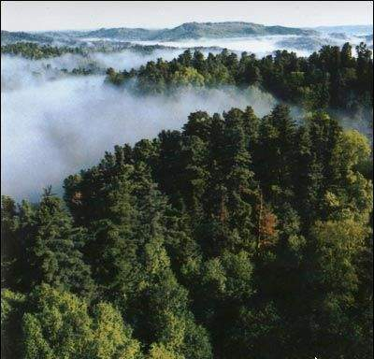
我国东北的小兴安岭，有数不清的红松、白松、栎树……几百里连成一片，就像绿色的海洋。

Slide 5


春 天
春天，树木抽出新的枝条，长出嫩绿的叶子。山上的积雪融化了，雪水汇成小溪，淙淙地流着。小鹿在溪边散步。它们有的俯下身子喝水，有的侧着脑袋，欣赏自己映在水里的影子。

Slide 6
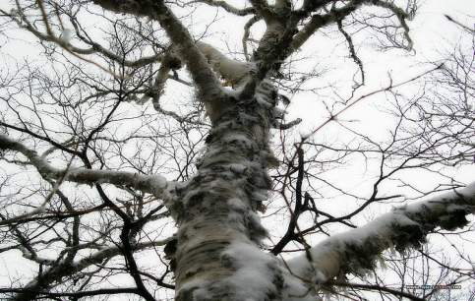
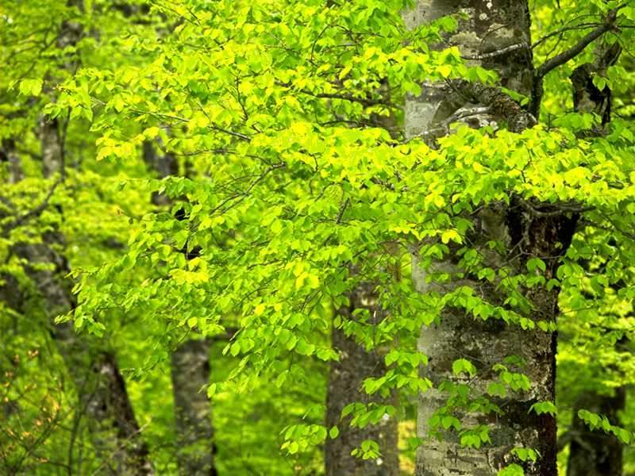
冬天的树
春天，树木抽出新的枝条，长出嫩绿的叶子。
抽

Slide 7
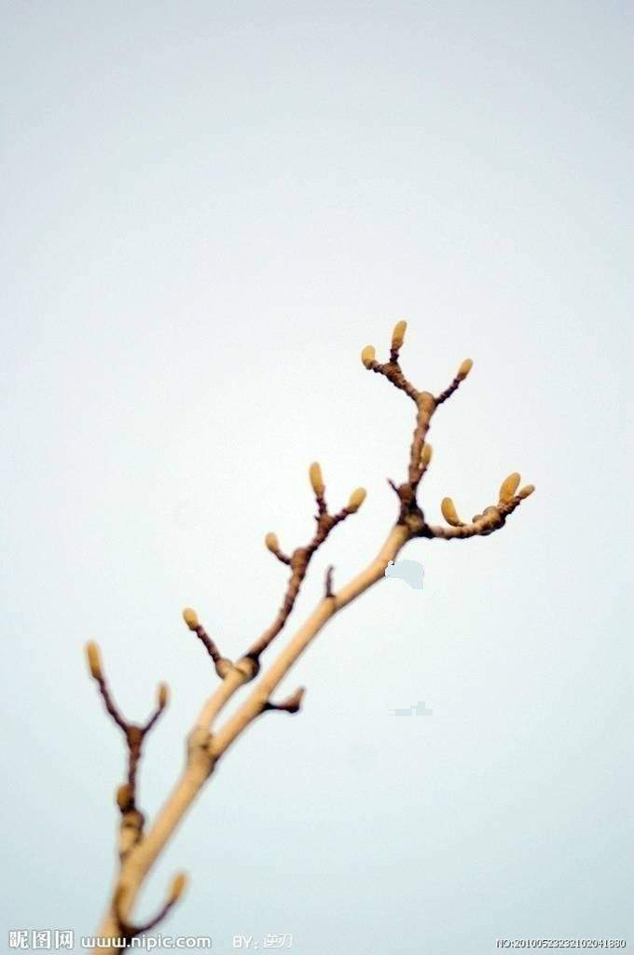

Slide 8
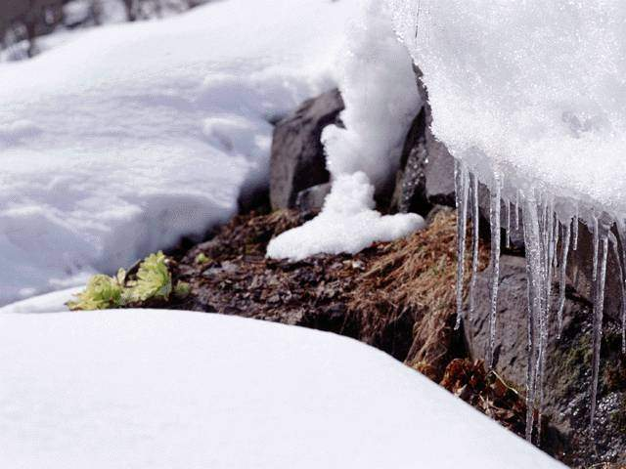
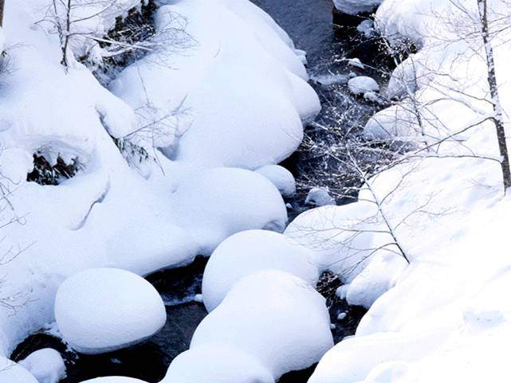
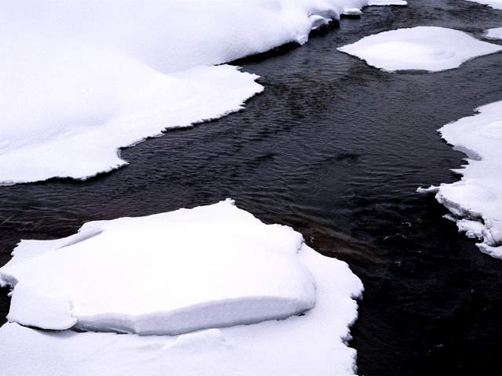

Slide 9
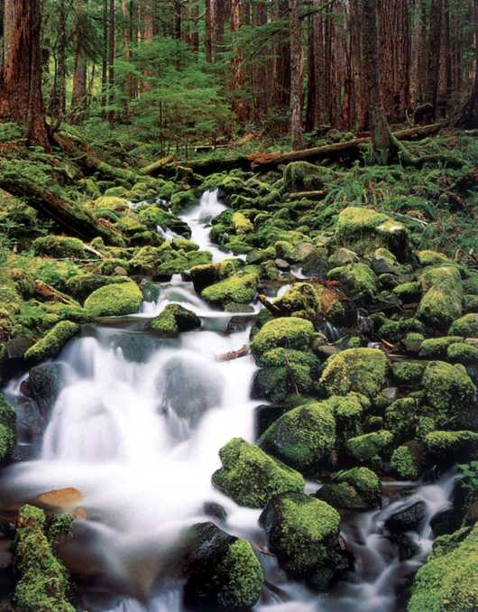
山上的积雪融化了，雪水汇成小溪，淙淙地流着。

Slide 10

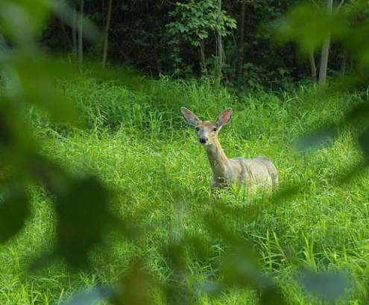
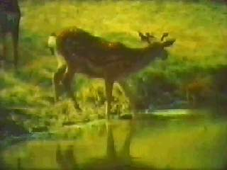
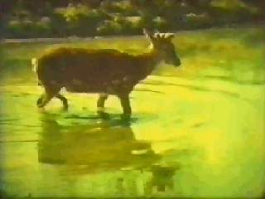

小鹿在溪边散步。它们有的俯下身子喝水,有的侧着脑袋,欣赏自己映在水里的影子。

Slide 11
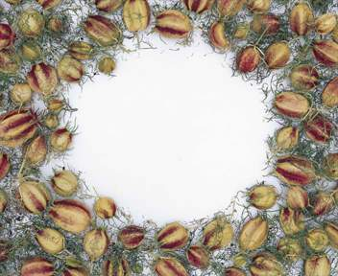
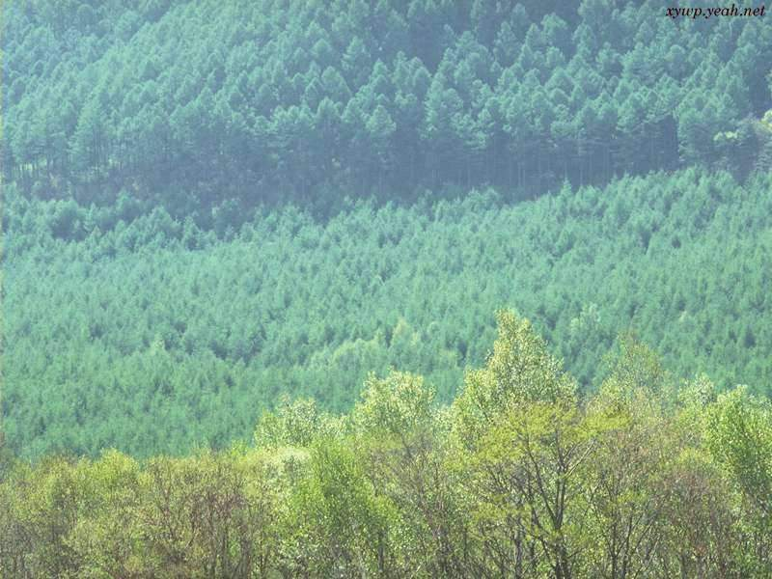
夏天，树木长得葱葱茏茏的，密密麻麻的
枝叶把森林封得严严实实的，挡着了人们的视
线，遮住了蓝蓝的天空。早晨，雾从山谷里升
起来，整个森林浸在乳白色的浓雾里。太阳出
来了，千万缕像利剑一样的金光，穿过树梢，
照射在工人宿舍门前的草地上。草地上盛开着
各种各样的野花，红的、白的、黄的、紫的，
真像个美丽的大花园。

Slide 12
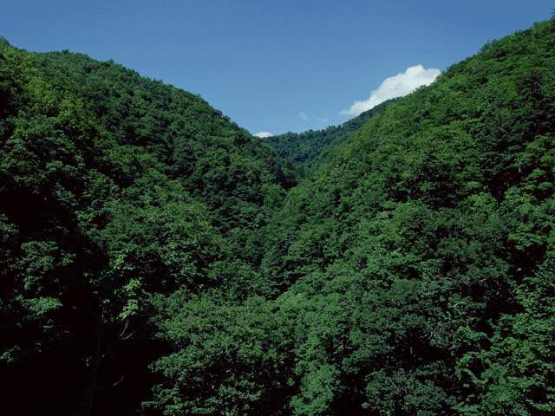
夏天，树木长得葱葱茏茏，密密层层的枝叶把森林封得严严实实的，挡住了人们的视线，遮住了蓝蓝的天空。

Slide 13
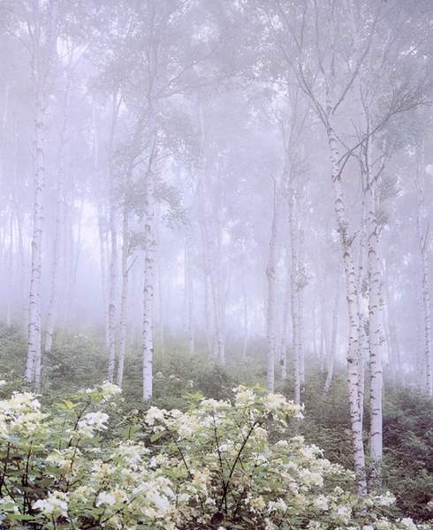
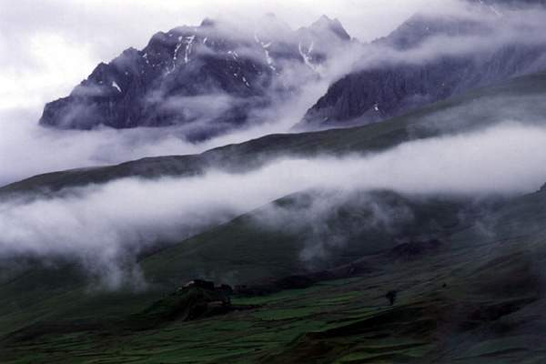
夏 天
早晨，雾从山谷里升起来，整个森林浸在乳白色的浓雾里。

Slide 14

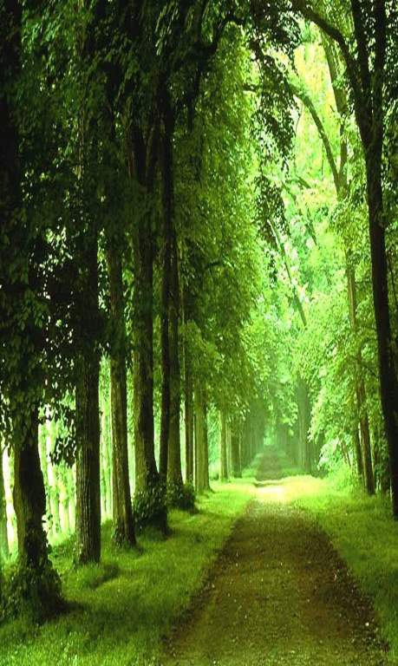
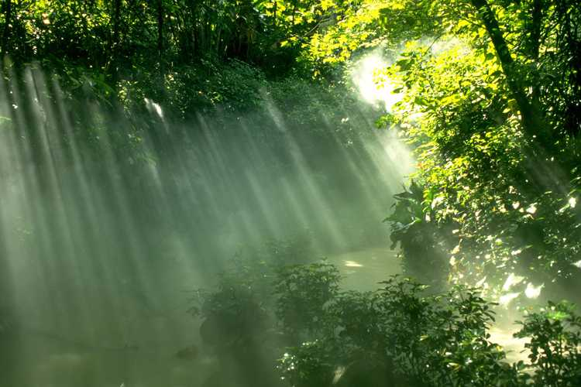

猜猜哪张是小兴安岭呢？

Slide 15
太阳像利剑一样的金光，穿过树梢，照射在工人宿舍门前的草地上。

Slide 16
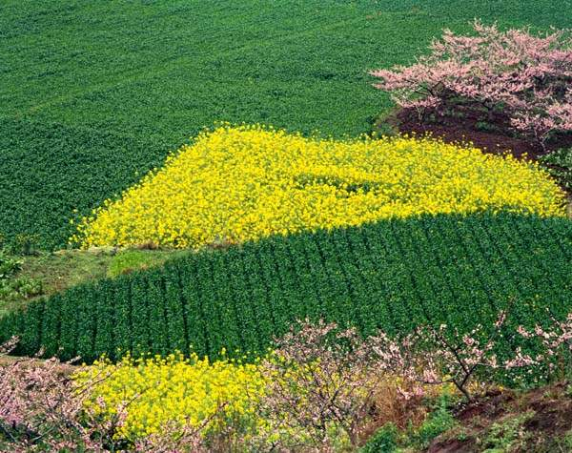




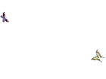
夏 天
草地上盛开着各种各样的野花，
红的、白的、黄的、紫的，真
像个美丽的大花坛。

Slide 17
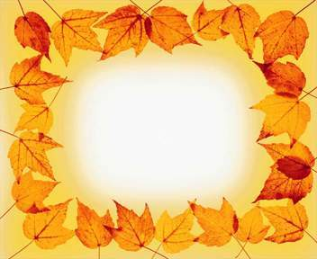

秋天，白桦和栎树的叶子变黄了，松柏显得更苍翠了。秋风吹来，落叶在林间飞舞。这时候，森林向人们献出了酸甜可口的山葡萄，又香又甜的榛子，鲜嫩的蘑菇和木耳，还有人参等名贵药材。

Slide 18

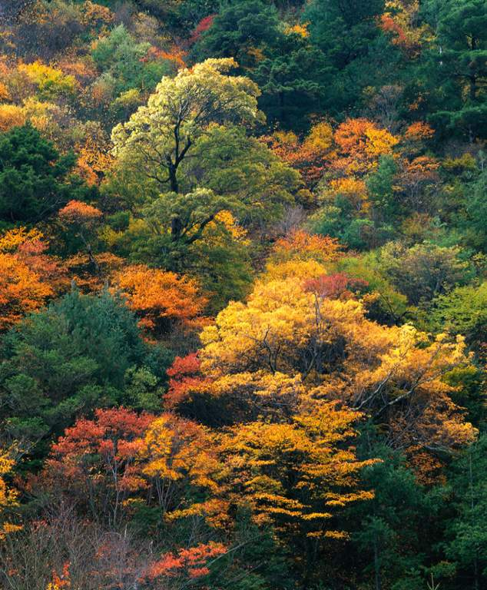
秋天，白桦和栎树的叶子变黄了，松柏显得更苍翠了。

Slide 19

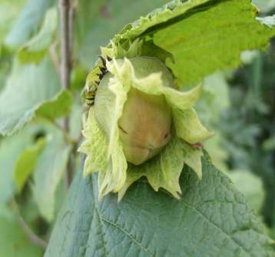
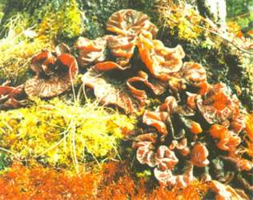
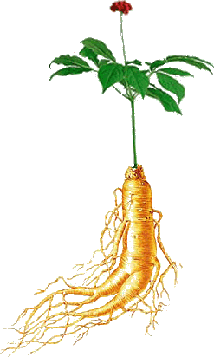
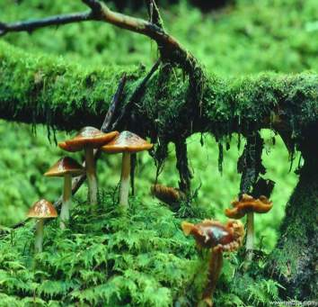
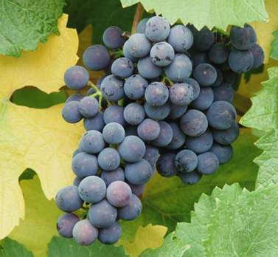
献
木耳
榛子
蘑菇
人参
山葡萄

Slide 20
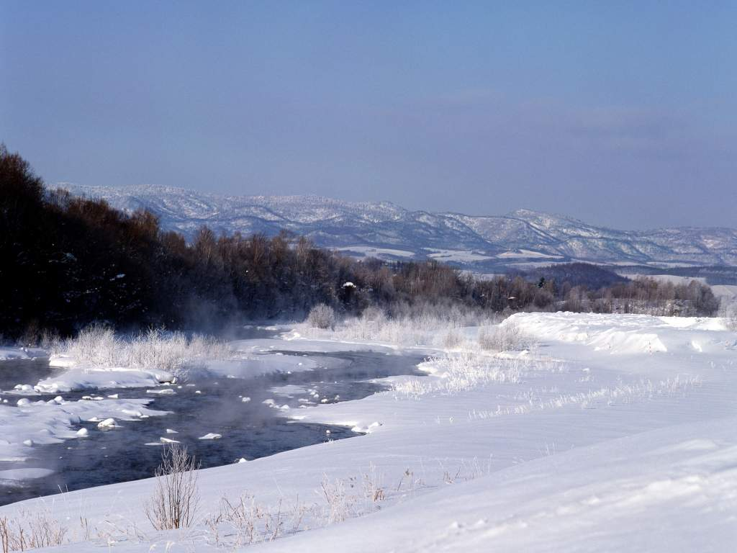
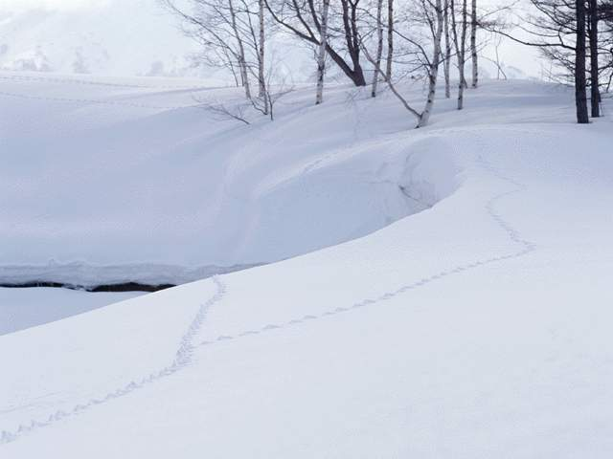
冬天，雪花在空中飞舞，树上积满了白雪。地上的雪厚厚的，又松又软，常常没过膝盖。西北风呼呼地刮过树梢。紫貂和黑熊不得不躲进各自的洞里。紫貂捕到一只野兔当美餐，黑熊只好用舌头舔着自己又肥又厚的脚掌。松鼠靠秋天收藏在树洞里的松子过日子，有时侯还到枝头散散步，看看春天是不是快要来临。

Slide 21
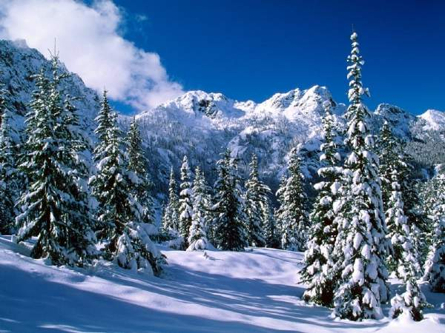
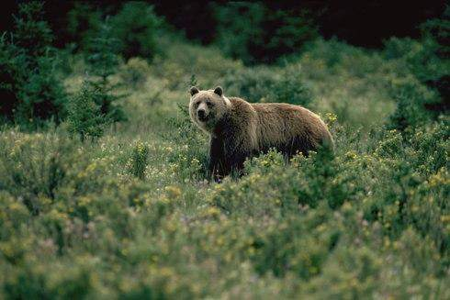
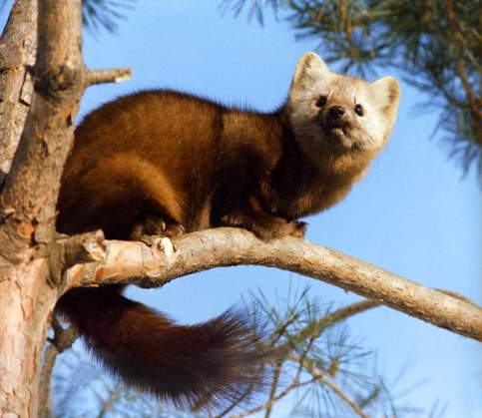
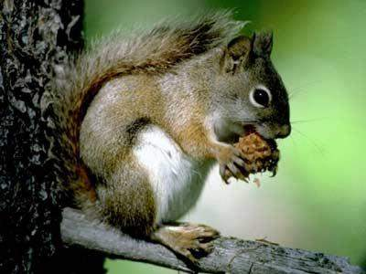

Slide 22

知识加油站
小兴安岭的森林、沟壑中，栖息着东北虎、马鹿、驼鹿、黑熊、野猪、猞猁、野兔、松鼠、黄鼬等兽类50余种，鸟类有榛鸡、雷鸟、中华
秋沙鸭、金雕、啄木鸟、猫头鹰、杜鹃等220多
种。山林内有野生药材320多种，其中鹿茸、熊
胆、麝香、林蛙油、人参、刺五加、五味子、三颗针、 党参、黄芪、兴安杜鹃等十分名贵。小兴安岭还是山野果、山野菜的丰产区。有松籽、平榛、山核桃、山梨、山葡萄、猕猴桃、都柿、蓝靛果、草莓等 山野果30多种；有蘑菇、木耳、 猴头菌、刺嫩芽、金针菜、猴腿、蕨菜等已被采集利用的山野菜资源20多种，开发利用潜力巨大。

Slide 23
小兴安岭一年四季景色诱人，
是一座美丽的大花园，
也是一座巨大的宝库。

